Slide 1

“Innovatsiya detektivi”: Atrofimizdagi raqamli transformatsiyani aniqlang!
Raqamli transformatsiya nima va uning hayotimizdagi roli haqida qisqacha ma’lumot.
RM

Slide 2
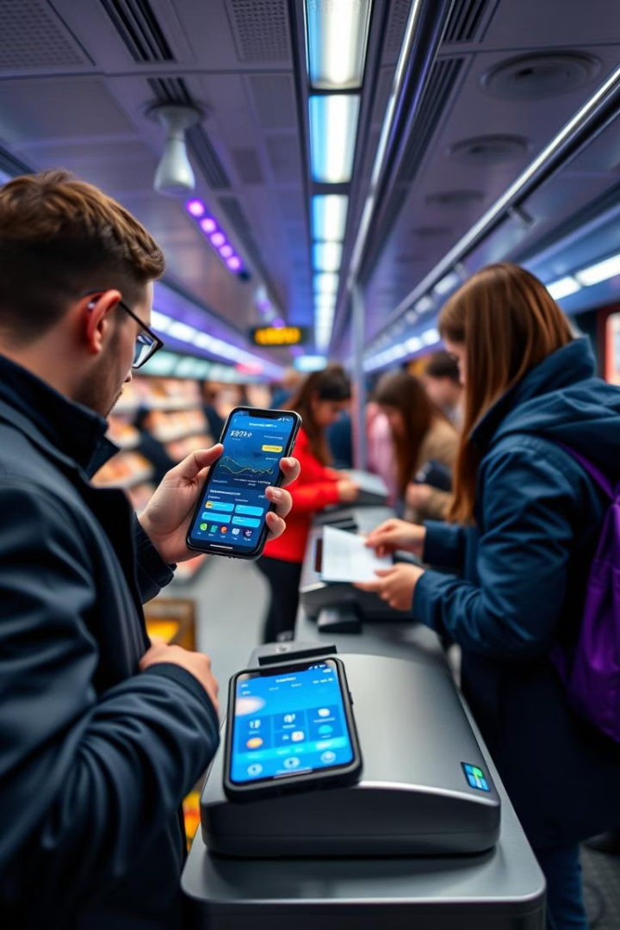
Raqamli texnologiyalar va ularning qo‘llanilishi
Mobil banking
O‘z-o‘ziga xizmat kassalari
Bank xizmatlari uchun qulay mobil ilovalar.
RFID va shtrix kodlar yordamida tezkor xarid.
Elektron to‘lovlar
NFC va QR kodlar orqali xavfsiz va qulay to‘lovlar.

Slide 3
Muammolarni hal qilish va mijozlar uchun qulayliklar
Bank ilovalari
O‘z-o‘ziga xizmat
Elektron to‘lovlar
Navbatlarni yo‘q qiladi, 24/7 xizmat ko‘rsatadi.
Tezkor xarid va mustaqillik beradi.
Naqd pul muammosini hal qiladi, xavfsiz to‘lov imkonini yaratadi.

Slide 4

Ish jarayonini optimallashtirish
va kelajak
Bank ilovalari
O‘z-o‘ziga xizmat kassalari
Ish yukini kamaytiradi, avtomatlashtirilgan operatsiyalar.
Xizmat ko‘rsatish tezligini oshiradi, xatolar kamayadi.
Elektron to‘lov tizimlari
Tezroq to‘lovlar va avtomatik hisobotlar yaratadi.
Raqamli texnologiyalar ish samaradorligini oshiradi va kelajakda yanada rivojlanadi.

